Slide 1
Artificial Intelligence 人工智能实验
深度强化学习
中山大学计算机学院
2024年春季

Slide 2
目录
1. 理论课内容回顾
1.1 深度强化学习介绍
1.2 DQN
2. 实验任务
2.1CartPole任务
3. 作业提交说明

Slide 3
1.1 深度强化学习介绍
什么是深度强化学习？
传统的RL算法有个很大的问题在于它是一种表格方法，就是根据过去出现过的状态，统计和迭代Q值。这些基于表格的方法， 一方面适用的状态和动作空间非常小，对于图像和高维度离散状态、连续域状态无法直接适用；另一方面对于一个状态从未出现过，这些算法是无法处理的，也就是说基于表格的算法没有对未知状态的泛化能力。
深度模型（Deep）的引入使得强化学习算法（RL）解决更复杂的问题
Deep = can process complex sensory input，能用于处理复杂的感知输入
RL = can choose complex actions，能用于选择复杂的动作
深度神经网络用于状态值函数、动作值函数、策略的表征

Slide 4
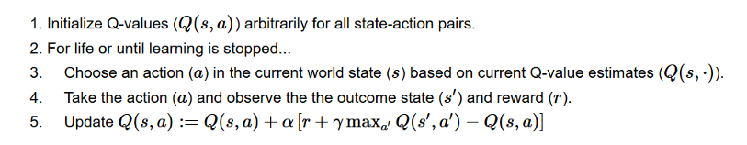
1.2 DQN算法
Q-learning算法回顾
是一种 value-based 的强化学习算法，Q即为Q(s,a)，在某一时刻的state状态下，采取动作action能够获得收益的期望。
主要思想是将state和action构建一张Q-table表存储Q值，然后根据Q值选取能够获得最大收益的动作。
基于off-policy时序差分法，且使用贝尔曼方程可以对马尔科夫过程求解最优策略。
伪码：

Slide 5
1.2 DQN算法
DQN算法
将Q-learning算法和深度神经网络结合，并额外引入两个机制经验回放和目标网络
经验回放（Replay Buffer）：将智能体探索环境得到的数据储存起来，然后随机采样小批次样本更新深度神经网络的参数
引入原因：
深度神经网络作为有监督学习模型，要求数据满足独立同分布
Q-Learning 算法得到的样本前后是有关系的。为了打破数据之间的关联性，Experience Replay 方法通过存储-采样的方法将这个关联性打破了。
优点：
数据利用率高，因为一个样本被多次使用。
连续样本的相关性会使参数更新的方差（variance）比较大，该机制可减少这种相关性。注意这里用的是均匀随机采样

Slide 6
1.2 DQN算法
DQN算法
将Q-learning算法和深度神经网络结合，并额外引入两个机制经验回放和目标网络
目标网络（Target Network）：额外引入一个目标网络（和Q网络具有同样的网络结构），此目标网络不更新梯度，每隔一段时间将Q网络的参数赋值给此目标网络。
引入原因：
深度神经网络作为有监督学习模型，要求监督数据标签是稳定的
Q-Learning算法使用下一时刻的Q值和奖励值作为监督信号，由于每次神经网络更新后，Q值会变化，导致Q-Learning算法的监督信号不稳定。
优点：
一定程度降低了当前Q值和目标Q值的相关性。
在一段时间里目标网络的Q值是保持不变的，提高了算法稳定性。

Slide 7
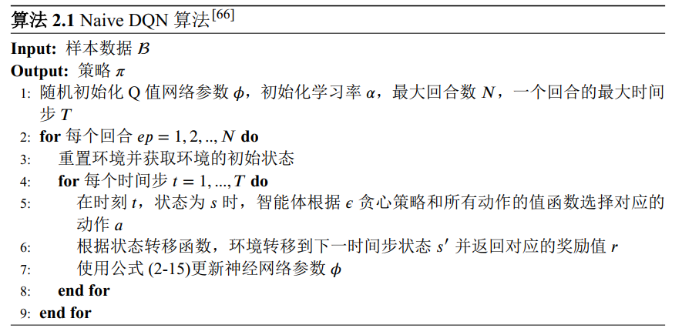
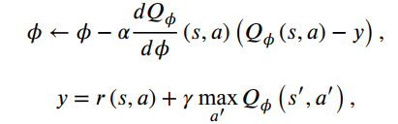
1.2 DQN
DQN算法
不加经验回放和目标网络的DQN，通常被称为Naïve DQN，伪码如下：

Slide 8
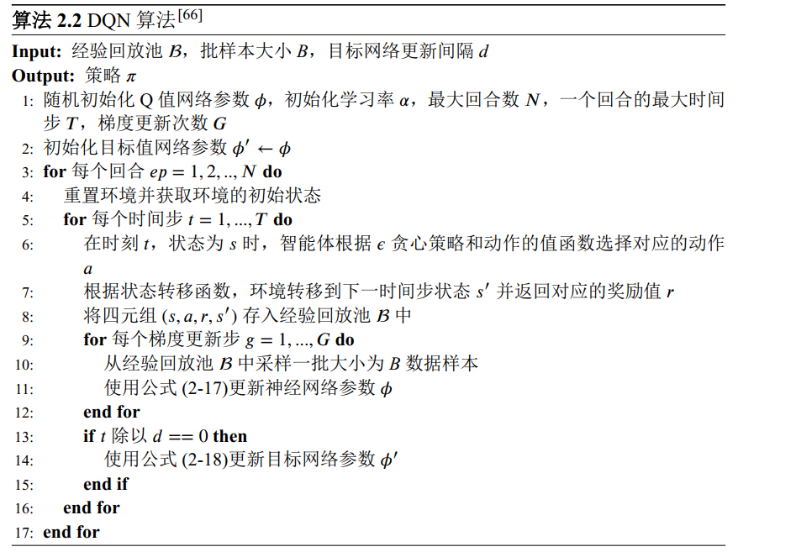


1.2 DQN
DQN算法
加经验回放和目标网络的DQN，伪码如下：

Slide 9
2. 实验任务
CartPole任务
在CartPole环境中实现DQN算法。
要求：
在给定的代码框架下补充代码。
最终的reward至少收敛至180.0。

Slide 10
3. 作业提交说明
压缩包命名为：“学号_姓名_作业编号”，例：20240423_张三_实验11。
每次作业文件下包含两部分：code文件夹和实验报告PDF文件。
code文件夹：存放实验代码；
PDF文件格式参考发的模板。
如果需要更新提交的版本，则在后面加_v2，_v3。如第一版是“学号_姓名_作业编号.zip”，第二版是“学号_姓名_作业编号_v2.zip”，依此类推。
截至日期：2024年7月14日晚24点。
提交至学者网。

